Slide 1
Waterschap, Gemeenten & Provincie
IBS De wereld en ik
Les 6 Water en energie

Slide 2
Waterbeheer in Nederland Nationaal Regionaal en Lokaal
Wie zijn onze waterbeheerders ook al weer?
Deltacommissie
Nederland nu en in de toekomst beschermen tegen hoogwater en zorgen voor voldoende zoetwater
Rijkswaterstaat
uitvoeringsorganisatie van het ministerie van Infrastructuur en Waterstaat en werkt dagelijks aan een veilig, leefbaar en bereikbaar Nederland.
Waterschap
Schoon water, voldoende water, Veilige dijken, Rioolwaterzuivering
Gemeenten
Riolering > Rioolheffing
Oppervlaktewater kwaliteit en kwantiteit
Hemelwater opvangen/afvoeren naar RWZI/waterschap
Provincies
Coördinerend, sturing en monitoring
Notes:
Organisatie waterbeheer
Waterbeheer is geen zaak van één partij, maar een samenspel van alle bestuurslagen in Nederland. Er is sprake van een gezamenlijke verantwoordelijkheid, waarbij taken in medebewind worden uitgevoerd. Dit betekent dat een zo helder mogelijke vastlegging van verantwoordelijkheden van de verschillende bij het waterbeheer betrokken overheden van groot belang is. In de Waterwet heeft dit globaal als volgt plaats gevonden:
De rijksoverheid is verantwoordelijk voor het nationale beleidskader en de strategische doelen voor het waterbeheer in Nederland, en voor maatregelen die een nationaal karakter hebben.
De provincie is verantwoordelijk voor de vertaling hiervan naar een regionaal beleidskader en voor strategische doelen op regionaal niveau. Daarbij heeft de provincie operationele taken voor een deel van het grondwaterbeheer. De provincie is geen waterbeheerder in de zin van de Waterwet.
De waterbeheerder (de waterschappen voor de regionale watersystemen en het Rijk voor het hoofdwatersysteem) is verantwoordelijk voor het operationele waterbeheer. De waterbeheerder legt de condities vast om de strategische doelstellingen van het waterbeheer te realiseren, bepaalt de concrete maatregelen en voert deze uit.
De gemeente heeft slechts enkele taken in het waterbeheer, met name in de vorm van de hemelwater- en grondwaterzorgplicht. De zorg voor de riolering behoort ook tot het takenpakket van de gemeente, maar deze opdracht is geregeld in de Wet milieubeheer.

Slide 3
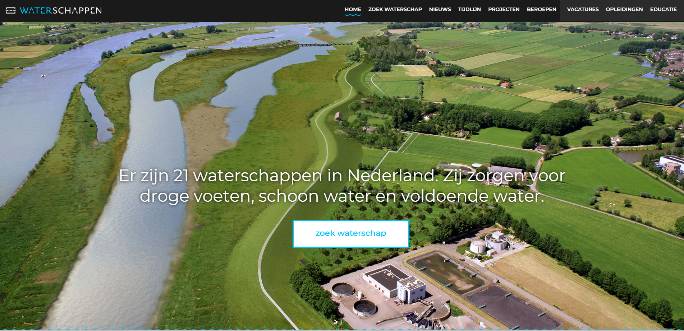

Slide 4
Waterschap De Dommel (factsheet)
Bij Waterschap De Dommel werken ruim 450 medewerkers. In het werkgebied wonen 890.000 mensen. www.dommel.nl
Missie: Waterschap De Dommel is dé waterpartner in Midden-Brabant. Samen met anderen werken we aan droge voeten, voldoende en schoon water. We dragen actief bij aan een gezonde, mooie, veilige, natuurlijke en duurzame leefomgeving. Een leefomgeving waarin mensen graag wonen, werken en recreëren met goede condities voor ondernemers.
Taken van het waterschap:
Bescherming tegen wateroverlast
Beheren (grond)waterpeil
Zuiveren rioolwater https://www.dommel.nl/rioolwater
En zorgen voor schoon water in beken en sloten.

Slide 5
Feiten en cijfers Watershap De Dommel (factsheet)
Oppervlakte waterbeheer: 153.500 hectare
Aantal gemeenten in het gebied:32
Totale lengte van rivier de Dommel: 120 kilometer
Lengte van de Dommel binnen het gebied: 85 kilometer
Verval van rivier de Dommel (hoogteverschil begin - eind): 35 meter
Watergangen in beheer: ongeveer 30.000 kilometer
Watergangen in onderhoud: ongeveer 2.350 kilometer
Aantal stuwen: 1.576
Aantal waterbeheersingsgemalen: 44
Aantal rioolwaterzuiveringen: 8
Aantal slibverwerkingsinstallaties: 1
Aantal rioolgemalen: 61
Rioolleidingen: 252 kilometer

Slide 6
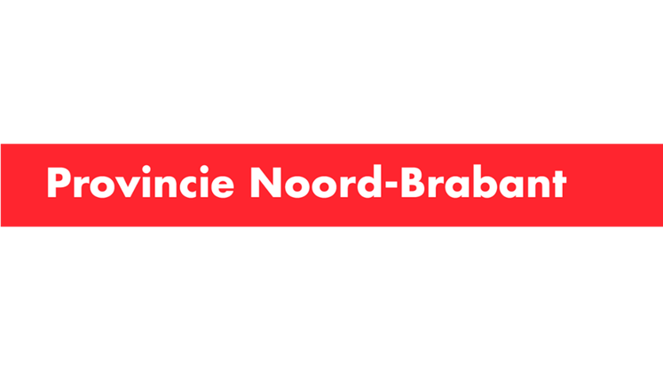
Gemeente
Maak een factsheet van jouw gemeente
Wie is jouw gemeente
Wat doet jouw gemeente met en voor water?
Hoe profileert jouw gemeente zich?
Maak een factsheet van jouw provincie
Wie is jouw provincie
Wat doet jouw provincie met en voor water?
Hoe profileert jouw provincie zich?
Provincie

Slide 7
Opdracht
Plaats de 2 factsheets in team: bestanden/opdrachten water en energie/opdracht factsheets 12-1
Zorg dat je uitwerkingen er uiterlijk 13-1-22 op staan.

